Slide 1
Why Laplace Transform
Innova Lee(이상훈)
gcccompil3r@gmail.com

Slide 2
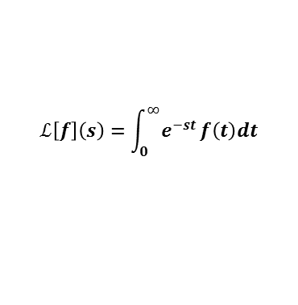
Laplace Transform
라플라스 변환이 어디에 사용될까 ?
간단하게 생각해보면 연립 미분 방정식을 해결하고자 할때 사용할 수 있다.
이것은 전기 회로가 되었든 물리의 역학적 해석이 되었든 연립 미분 방정식이면 사용한다 라고 생각할 수도 있다.
그러나 실제로는 연립 미분 방정식을 해결하는데는 선형대수의 고유값을 사용할 수도 있다.
물론 이 고유값이라는 것은 요즘 Deep Learning 이라고 하는 차원 해석을 수행하는 영역에도 확장할 수 있다.
그렇다면 라플라스 변환의 이점은 사실상 존재하지 않는 것이고
누가누가 변태같은 수식 잘 풀어서 쓰나 대회를 하는데 쓰는 것일까 ?
(만약 그렇다면 실용주의를 추구하는 서양 문화의 공업 수학 교과에서 당장에라도 빠졌을 내용이다)
아무런 의미도 모르고 아래와 같은 숫자 장난(물론 장난이 이상적분이지만 ^^)밖에 못한다면
솔직히 공업 수학이라는 분야를 공부할 가치도 의미도 없다.
제작자: 이상훈
gcccompil3r@gmail.com
$$ℒ\left[f\right]\left(s\right)=\int_{0}^{∞}{e^{−st}}f\left(t\right)dt$$
필자의 경우엔 사실 라플라스가 너무 익숙해서 고유값으로 연립 미분 방정식을 풀지는 않으며
요즘은 이런것을 자동으로 할 수 있도록 도와주는 Matlab 이나 Labview 같은 툴이 잘 되어 있다.
간혹 착각하는 사람들이 있는데 저런 툴이 있어도
사용자가 내용을 이해하지 못하면 저런 툴도 그저 아주 좋은 그림의 떡일 뿐이다.
마치 게임 프로그래밍을 하는데 Unity 라는 툴이 있다고
물리학에 대한 것을 개 밥주고 물리 시뮬레이션을 하는것과 같은 것이라 볼 수 있다.
(이런 사람이 만든 게임의 그래픽의 결과물은 두 말할 필요도 없이 걸작과는 거리가 멀다)

Slide 3
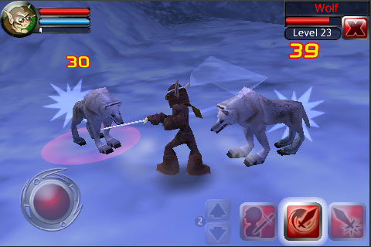

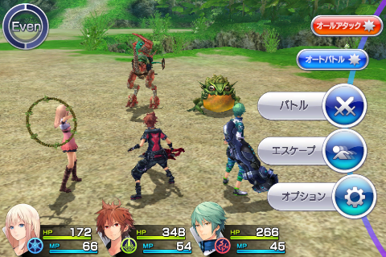
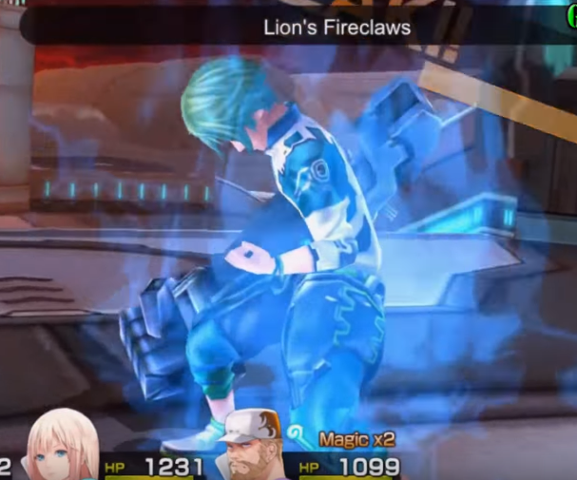
원리를 아느냐 모르냐에 따라 결과물은 천지 차이가 된다.
물리 공부를 약간 가미한 툴 기반 결과물
물리 엔진을 C 기반에서 GPU 자원과 CPU 자원을
풀로 활용하여 개발한 휴대폰 게임

Slide 4
Let’s Think !!!
한 번 아래와 같은 문제를 생각해보자 ~~!!~!
사실 초등학교때 굉장히 많이 했던 숫자 놀이의 연장선이기도 하다.
당연히 지금 여기 오는 사람중 아래와 같은 문제도 못 푸는 사람은 없을 것이다.
3
3, 6
제작자: 이상훈
gcccompil3r@gmail.com
f(x, y) = x * y
f(x) = 2x
6
18

Slide 5


그럼 이제 아래와 같은 문제를 생각해보자 ~~!!~!
사실 초등학교때 굉장히 많이 했던 숫자 놀이의 연장선이기도 하다.
System
3
제작자: 이상훈
gcccompil3r@gmail.com
15
네모 박스는 뭘 할까 ?
뭐 너무 나도 당연하게 생각해볼만한 것은 + 12, x 5, 입력의 제곱 + 6, 입력의 3 제곱 – 12 등등이 나올 수 있다.
중요한 것은 3 이 들어갔을 때 15 가 나왔는데 이 시스템을 단순하게 규칙화할 수 있다는 것이다.
이번에는 상황을 좀 바꿔보자!
아래와 같은 상황에서 System 이라는 녀석은 도대체 뭘 하는걸까 ?
(사실 이 시스템은 전류의 변화량이 각속도[회전 속도]를 변화시켰음을 의미함 – 실제는 더 복잡하지만 축약함)
실제로 각속도의 변화량에 의해 각가속도가 발생하게 되고 이것은 토크를 발생시킴
System
$$\frac{di}{dt}$$
$$\frac{dω}{dt}==\frac{d^{2}θ}{dt^{2}}\left(α\right)$$

Slide 6




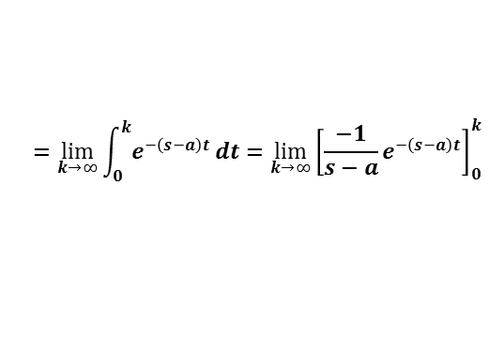
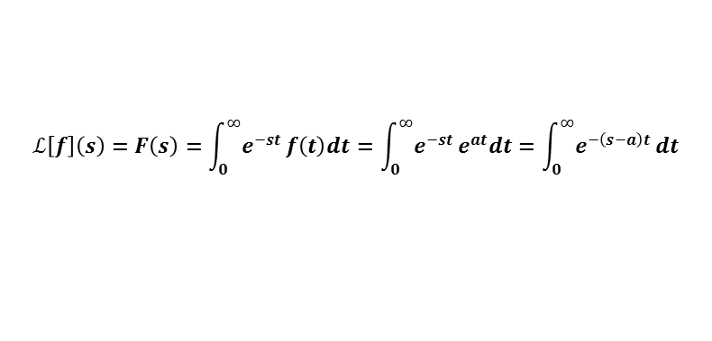
위 문제를 해결하기 위해 형태에 대해 정리를 해보자
우선 문제의 형태를 살펴보자
$$\frac{di}{dt}y=\frac{dω}{dt}$$
y 가 뭘 했는지는 모르지만 뭔가 y 의 연산을 수행하니 각가속도가 도출되었다라고 적을 수 있다.
여기서 우리가 알고자하는 핵심은 아래와 같다.
$$\frac{O(각속도 출력)}{I(전류 입력)}=rate\left(비율\right)$$
식을 정리해놓고 보니 입력과 출력의 비율이 되었는데
입력도 미분식이고 출력도 미분식이다보니 이를 계산할 방법이 없다.
물론 미분 결과가 상수라면 가능하겠지만 아쉽게도 이 세상에 그런 경우는 존재할 수 없다.
(입력이나 출력만 미분식이거나 적분식이더라도 마찬가지)
이때 우리의 구원 투수 Laplace Transform 이 등장한다.
먼저 라플라스 변환의 계산법을 살펴보는데 어려울거 없다(치환을 해놓고 적분한 다음에 lim 를 취하면 된다)
이와 같은 방식으로 무한대 적분(이상 적분)의 연산을 수행할 수 있다.
오일러 상수 e 는 몇 번을 적분하거나 미분해도 항상 e 인데 라플라스 변환을 하니까 상수 형태가 되었다.
$$ℒ\left[f\right]\left(s\right)=F\left(s\right)=\int_{0}^{∞}{e^{−st}}f\left(t\right)dt=\int_{0}^{∞}{e^{−st}}e^{at}dt=\int_{0}^{∞}{e^{−\left(s−a\right)t}}dt$$
$$=\lim_{k→∞}{\int_{0}^{k}{e^{−\left(s−a\right)t}}}dt=\lim_{k→∞}{\left[\frac{−1}{s−a}e^{−\left(s−a\right)t}\right]}_{0}^{k}$$
$$=\lim_{k→∞}{\left[−\frac{1}{s−a}e^{−\left(s−a\right)k}+\frac{1}{s−a}\right]}_{0}^{k}$$
$$=\frac{1}{s−a}$$

Slide 7
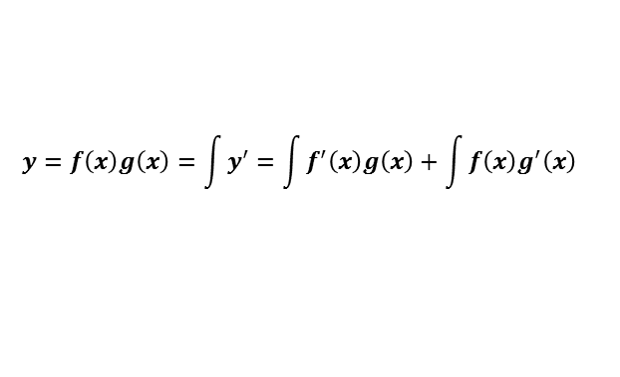
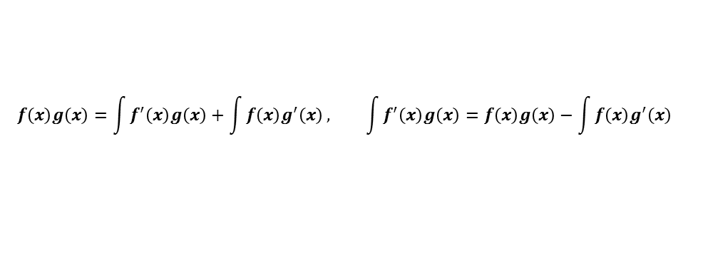
아직 저것만 가지고서는 위 문제를 해결할 수 없다.
그러므로 미분 식에 대한 라플라스 변환을 살펴볼 필요가 있다.
먼저 미분(도함수)에 대한 라플라스 변환을 수행하기 위해서는 고등학교때 배우는 부분적분법을 상기할 필요가 있다.
(실제로 이걸 계산할때가 제일 열받는 시간이긴 한데 특히 거듭제곱형태의 다항식이 오면 심히 불편해진다)
$$y=f\left(x\right)g\left(x\right)⇒y^{′}=f^{′}\left(x\right)g\left(x\right)+f\left(x\right)g^{′}\left(x\right)$$
이공대생이라면 누구나 알 수 있는 합성 함수의 미분식이다.
이를 기반으로 다음과 같은 식을 세울 수 있다.
$$y=f\left(x\right)g\left(x\right)=\int{y^{′}}=\int{f^{′}\left(x\right)g\left(x\right)}+\int{f\left(x\right)g^{′}\left(x\right)}$$
그래서 최종적으로는 아래와 같이 적을 수 있다.
$$f\left(x\right)g\left(x\right)=\int{f^{′}\left(x\right)g\left(x\right)}+\int{f\left(x\right)g^{′}\left(x\right)}, \int{f^{′}\left(x\right)g\left(x\right)}=f\left(x\right)g\left(x\right)−\int{f\left(x\right)g^{′}\left(x\right)}$$
이 부분이 중요함
위와 같이 부분적분법을 할 때는 주의해야할 것이 g’(x) 에 반드시 미분해서 없어질 함수를 넣어야 한다는 것이다.
저기다가 sin(x) 같은것을 넣게되면 cos, sin, cos, sin, cos, sin 하면서 영원히 고통받게 된다.
물론 저것도 해결할 수 있는 다양한 방법들(꼼수들 – 두 번하고 합치기, 감마 함수, 라플라스 적분 등등)이 존재하긴 한다.
그러나 우리의 목적은 라플라스 변환을 이해하는 것에 목표를 두고 있으므로
구지 더 변태적인 저 영역까지 들어가진 않도록 하겠다.
(물론 실무에서는 실제로 필요한 경우가 많다)

Slide 8
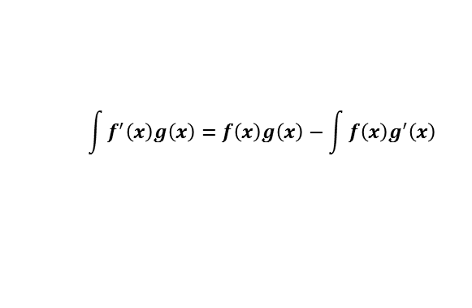

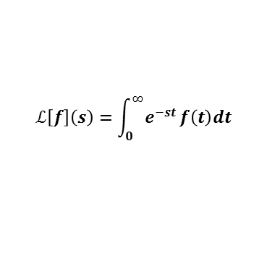


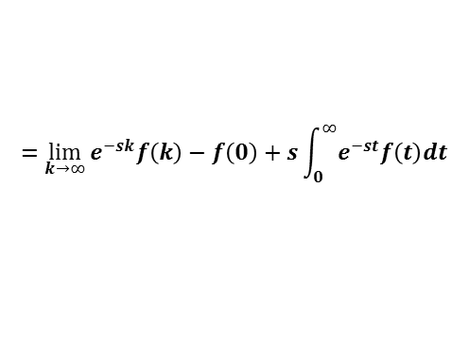



이제 부분적분법도 파악했으니 도함수의 라플라스 변환에 대해 살펴보자!
단순하게 결과만 적어보자면 아래와 같은데 가볍게 증명을 해보도록 하겠다.
실전에서는 2 계 미분(전기 회로, 모터 분야), 3 계 미분(전자기파, 레이더 분야),
심지어 4 계 미분(유체 분야 및 수치 해석)쯤은 가볍게 나오니 말이다.
$$𝓛\left[f^{′}\left(t\right)\right]=sF\left(s\right)−f\left(0\right)$$
우선 라플라스 변환의 공식부터 가져오도록 한다.
(우리가 수학의 시스템을 파헤쳐 봅시다 하는 것은 아니므로 복소 평면 해석과 라플라스 변환의 관계는 패스한다)
$$ℒ\left[f\right]\left(s\right)=\int_{0}^{∞}{e^{−st}}f\left(t\right)dt$$
저 공식을 잘 들여다보니 앞서 살펴봤던 합성함수의 형태가 보이고 그렇다면 부분적분을 상기해볼 수 있다.
$$\int{f^{′}\left(x\right)g\left(x\right)}=f\left(x\right)g\left(x\right)−\int{f\left(x\right)g^{′}\left(x\right)}$$
위 형태와 매칭을 해보면 는 g(x) 에 f’(t) 는 f’(x) 에 대응시킬 수 있다.
그럼 g’(x) 는 자동으로 미분한 결과인 가 되고 f(x) 는 원래 형태인 f(t) 가 된다.
이를 기반으로 도함수에 대한 라플라스 변환을 수행하면 아래와 같은 결과를 얻을 수 있고 위에 결론과 동일하다.
$$e^{−st}$$
$$−se^{−st}$$
$$u=e^{−st}, dv=f^{′}\left(t\right)dt$$
$$𝓛\left[f^{′}\left(t\right)\right]=\int_{0}^{∞}{e^{−st}}f^{′}\left(t\right)dt={\left[e^{−st}f\left(t\right)\right]}_{0}^{∞}−\int_{0}^{∞}{−se^{−st}f\left(t\right)dt}$$
$$=\lim_{k→∞}{e^{−sk}f\left(k\right)}−f\left(0\right)+s\int_{0}^{∞}{e^{−st}f\left(t\right)dt}$$
$$=−f\left(0\right)+sF\left(s\right)$$
2 계 미분에 대해 적용하고 싶을 경우 동일한 절차를 거치면 된다만 부분 적분은 2 번을 수행해야 한다.

Slide 9






이제 도함수에 대한 라플라스 변환이 끝났으니 결론을 도출해보도록 하자!
먼저 입력에 대한 라플라스 변환을 수행해본다.
$$𝓛\left[\frac{di}{dt}\right]=sI\left(s\right)−i\left(0\right)$$
$$𝓛\left[\frac{di}{dt}\right]=𝓛\left[\frac{dω}{dt}\right]$$
다음으로 출력에 대한 라플라스 변환을 수행한다.
(혼란을 방지하기 위해 w 로 보이는 것은 그리스 로마 문자 ‘오메가’ 로 저항의 옴 표시는 ‘오메가‘ 의 대문자다)
$$𝓛\left[\frac{dω}{dt}\right]=sΩ\left(s\right)−ω\left(0\right)$$
계산의 편의를 위해 초기에 전류를 인가하지 않았으며 그러므로 모터도 구동되지 않았다고 가정한다.
그렇다면 이 되어 계산이 매우 편리해진다.
$$i\left(0\right)=ω\left(0\right)=0$$
앞서 이야기 했지만 원리 설명을 위해 수식을 간략화한것일 뿐이며 실제로는 훨씬 복잡하다.
여기서 내부에 어떤 알려진 값으로 아래와 같은 식이 성립한다고 가정한다(실제로는 물리 모델링으로 구해지는 식임)
$$3Ω\left(s\right)=I\left(s\right)$$
그렇다면 이를 기반으로 둘의 비율을 계산할 수 있게 된다.
$$rate=\frac{Ω\left(s\right)}{I\left(s\right)}=\frac{1}{3}$$
약간 혼란스러울 수 있으므로 형태를 조금 바꿔서 하나 더 살펴보도록 하죠.

Slide 10




System
$$in=3x+\frac{dx}{dt}$$
제작자: 이상훈
gcccompil3r@gmail.com
$$out=6\frac{dy}{dt}+3y$$
$$𝓛\left[3x+\frac{dx}{dt}\right]=3X\left(s\right)+sX\left(s\right)−x\left(0\right), 𝓛\left[6\frac{dy}{dt}+3y\right]=6sY\left(s\right)−6y\left(0\right)+3Y\left(s\right)$$
마찬가지로 초기 상태가 전부 0 이라고 가정하여 x(0) = y(0) = 0 으로 계산하도록 한다.
$$IN\left(s\right)=𝓛\left[3x+\frac{dx}{dt}\right]=3X\left(s\right)+sX\left(s\right), OUT\left(s\right)=𝓛\left[3y+3\right]=6sY\left(s\right)+3Y\left(s\right)$$
여기서 어떤 내부 시스템의 물리적 모델이 아래와 같다고 가정한다.
$$out=C_{i}x⇒𝓛\left[out\right]=𝓛\left[C_{i}x\right]⟺OUT\left(s\right)=C_{i}X\left(s\right)$$
$$C_{i}X\left(s\right)=6sY\left(s\right)+3Y\left(s\right)⟺C_{i}X\left(s\right)=\left(6s+3\right)Y\left(s\right)$$
$$C_{i}X\left(s\right)=\left(6s+3\right)Y\left(s\right)⟺\frac{Y\left(s\right)}{X\left(s\right)}=\frac{C_{i}}{6s+3}$$
즉 기존에 구할 수 없었던 x 와 y 의 비율에 관한 관계식을 라플라스 변환을 통해서 구할 수 있다.
결론은 아래를 구한것인데 그 다음이 문제라고도 할 수 있다.
$$\frac{Y(y 출력)}{X(x 입력)}=rate\left(비율\right)$$
바로 라플라스 역변환이 필요한 이유다.
비율이 위와 같음을 알았다면 어떤 값을 넣었을때 실제 시간 영역에서 어떻게 표기될지를 알 필요성이 있다.

Slide 11
System
$$in=3x+\frac{dx}{dt}$$
제작자: 이상훈
gcccompil3r@gmail.com
$$out=6\frac{dy}{dt}+3y$$
생각해보면 단순한 것이다.
위와 같은 시스템이 있는데 여기서 x 값(sin 함수던 뭐던간)이 어떻게 결정되서 입력되었다고 할 때
실제 System 내부에서 벌어지는 복잡한 몇 가지 ~ 수십 가지 필터 처리 이후 결과가 어떻게 되냐는 것이다.
System 내부에서 벌어지는 모든 것을 일일히 미분 방정식이나 적분 방정식을 세워서 풀면 머리가 터질 것이다.
(걔다가 변수도 여러가지 있어서 몇중 연립 미분 방정식이 되어버릴 것임)
하지만 라플라스 변환을 통해서 비율을 구할 수 있으므로
x 값이 결정되는 순간 y 값은 이와 같이 나올 것이다라는 것을 즉각적으로 알 수 있다는 것이다.
다만 이것은 시간 영역의 함수가 아니므로 라플라스 역 변환을 통해서 결과를 시간 영역으로 가져와야 한다.
이것이 라플라스 변환과 라플라스 역 변환을 배우는 이유다.
부가적으로 라플라스 역 변환은 복소 적분 방식으로 구할 수 있는데
라플라스 변환 테이블을 기반으로 구하는 방법도 존재하는데 수학 공부를 좀 더 해서 복소 적분하는게 편하다.
(복소 적분은 일반 적분과는 또 다른 희얀한 구조가 존재하므로 익혀두면 여러모로 유용하긴 하다)
테이블 기반 기법은 Convolution 이라는 방법을 사용해야 한다.
이 Convolution 은 라플라스 변환, 푸리에 변환 모두에서 활용할 수 있는데 우선 요정도까지만으로 축약한다.

Slide 12


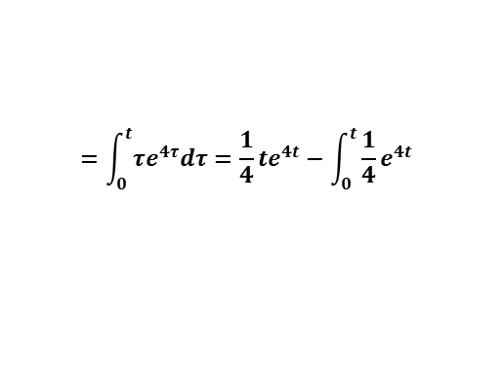





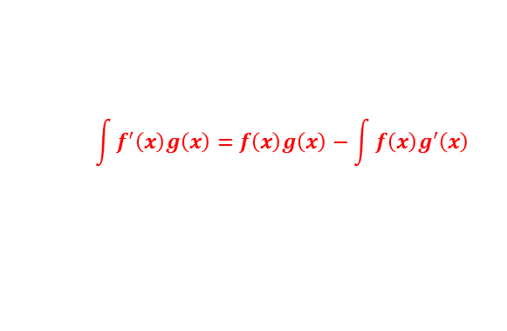








Example
라플라스 역변환은 이와 같이 라플라스 변환 표를 기반으로 계산해야 하기에 복소 적분을 익혀서 계산하는 것이 편하다.
현실에 존재하는 것은 대부분 테이블에 없는 함수로 나오므로 복소 적분을 습득하는게 좋다.
어쨋든 아래 ‘*’ 표시는 컴퓨터 곱셈 연산이 아니라 Convolution(합성곱) 연산이라고 하는 녀석이다.
이를 기반으로 아래와 같이 라플라스 역 변환을 수행할 수 있다.
$$𝓛^{−1}\left[F\left(s\right)G\left(s\right)\right]=f\left(t\right)g\left(t\right)$$
$$𝓛^{−1}\left[\frac{1}{s{\left(s−4\right)}^{2}}\right]$$
테이블
$$1⇔\frac{1}{s}$$
$$𝓛^{−1}\left[\frac{1}{s{\left(s−4\right)}^{2}}\right]=𝓛^{−1}\left[\frac{1}{s}\frac{1}{{\left(s−4\right)}^{2}}\right]$$
$$\int{f^{′}\left(x\right)g\left(x\right)}=f\left(x\right)g\left(x\right)−\int{f\left(x\right)g^{′}\left(x\right)}$$
$$𝓛^{−1}\left[\frac{1}{s}\right]=1=f\left(t\right)$$
$$t^{n}⟺\frac{n!}{s^{n+1}}$$
$$𝓛^{−1}\left[\frac{1}{{\left(s−4\right)}^{2}}\right]=te^{4t}=g\left(t\right)$$
$$g\left(x\right)=t, f^{′}\left(x\right)=e^{4t}, g^{′}\left(x\right)=1, f\left(x\right)=\frac{1}{4}e^{4t}$$
$$e^{at}⟺\frac{1}{s−a}$$
$$𝓛^{−1}\left[\frac{1}{s{\left(s−4\right)}^{2}}\right]=f\left(t\right)∗g\left(t\right)=1∗te^{4t}$$
$$t^{n}e^{at}⟺\frac{n!}{{\left(s−a\right)}^{n+1}}$$
$$e^{at}−e^{bt}⟺\frac{a−b}{\left(s−a\right)\left(s−b\right)}$$
$$=\int_{0}^{t}{τe^{4τ}dτ}=\frac{1}{4}te^{4t}−\int_{0}^{t}{\frac{1}{4}e^{4t}}$$
$$sin\left(at\right)⟺\frac{a}{s^{2}+a^{2}}$$
$$=\frac{1}{4}te^{4t}−\frac{1}{16}e^{4t}+\frac{1}{16}$$
$$cos\left(at\right)⟺\frac{s}{s^{2}+a^{2}}$$

Slide 13












System
$$in=3x+\frac{dx}{dt}$$
제작자: 이상훈
gcccompil3r@gmail.com
$$out=6\frac{dy}{dt}+3y$$
$$C_{i}X\left(s\right)=\left(6s+3\right)Y\left(s\right)⟺\frac{Y\left(s\right)}{X\left(s\right)}=\frac{C_{i}}{6s+3}$$
최종 마무리를 위해서 이 결과에 대한 라플라스 역 변환을 수행해보도록 하자 ~
편의를 위해 라고 하자
$$C_{i}=3$$
테이블
$$\frac{Y\left(s\right)}{X\left(s\right)}=\frac{1}{2s+1}=\frac{1}{2}×\frac{1}{s+\frac{1}{2}}$$
$$1⇔\frac{1}{s}$$
3 번째 테이블 형태로 만들기 위한 꼼수다.
위 아래를 반땅 하는데 테이블 형태를 유지하기 위해 계수 0.5 를 앞으로 빼놓았다.
이 케이스의 경우 즉각적인 변환이 되므로 Convolution 도 필요 없다.
$$t^{n}⟺\frac{n!}{s^{n+1}}$$
$$e^{at}⟺\frac{1}{s−a}$$
$$rate=\frac{1}{2}e^{\frac{1}{2}t}$$
$$t^{n}e^{at}⟺\frac{n!}{{\left(s−a\right)}^{n+1}}$$
다시 적자면 아래와 같은 결론을 도출 할 수 있는 것이다.
$$e^{at}−e^{bt}⟺\frac{a−b}{\left(s−a\right)\left(s−b\right)}$$
$$y=\frac{1}{2}e^{\frac{1}{2}t}x$$
$$sin\left(at\right)⟺\frac{a}{s^{2}+a^{2}}$$
즉 x 값이 정해지면 y 값도 정해진다는 것이다.
이와 같은 이유로 필터, 각종(모터, 엔진, 유공압) 제어기,
PLL 시스템, 각종 신호 처리 시스템 등에서
Transfer Function 이라면서 Laplace Transform 이 밥먹듯이 사용되는 것이다.
$$cos\left(at\right)⟺\frac{s}{s^{2}+a^{2}}$$

Slide 14
Let’s Solve the Problem !!!
라플라스 변환을 활용해서 이것저것 문제를 풀어보자
가르쳐준것도 없는데 농담이다.
이 글을 적는 목적은 왜 라플라스 변환을 학습하는가에 초점을 두고 있기 때문이다.
단순히 아무런 의미 없이 배운대로 공식을 써서 문제를 풀어보면 아래와같이 풀어볼 수는 있다.
그냥 심심해서 문제를 풀어본 것이므로 내가 수학에 좀 자신 있다 하면
풀이를 따라가봐도 무방하고 그렇지 않다면 이런식으로 활용할 수도 있구나라고 보면 되겠다.
실제로 우리의 목적은 라플라스 변환 자체의 이해이므로 이 부분을 볼 필요는 없다.

Slide 15























Example
$$x^{′′}−2x^{′}+3y^{′}+2y=4$$
$$s^{2}X−2sX+3sY+2Y=\frac{4}{s}$$
$$2y^{′}−x^{′}+3y=0$$
$$x\left(0\right)=x^{′}\left(0\right)=y\left(0\right)=0$$
$$2sY−sX+3Y=0$$
$$\left(2s+3\right)Y=sX⟹X=\left(\frac{2s+3}{s}\right)Y$$
$$\frac{4s+6}{s^{2}\left(s+2\right)\left(s−1\right)}=\frac{A}{s}+\frac{B}{s^{2}}+\frac{C}{s+2}+\frac{D}{s−1}$$
$$s^{2}\left(\frac{2s+3}{s}\right)Y−2s\left(\frac{2s+3}{s}\right)Y+3sY+2Y=\frac{4}{s}$$
$$4s+6=s\left(s+2\right)\left(s−1\right)A+\left(s+2\right)\left(s−1\right)B+s^{2}\left(s−1\right)C+s^{2}\left(s+2\right)D$$
$$4s+6=\left(s^{3}+s^{2}−2s\right)A+\left(s^{2}+s−2\right)B+\left(s^{3}−s^{2}\right)C+\left(s^{3}+2s^{2}\right)D$$
$$s\left(2s+3\right)Y−2\left(2s+3\right)Y+3sY+2Y=\frac{4}{s}$$
$$4s+6=\left(A+C+D\right)s^{3}+\left(A+B−C+2D\right)s^{2}+\left(−2A+B\right)s−2B$$
$$2s^{3}Y+3s^{2}Y−4s^{2}Y−6sY+3s^{2}Y+2sY=4$$
$$B=−3, A=−\frac{7}{2}$$
$$2\left(s^{3}−s^{2}−4s\right)Y=4$$
$$−\frac{7}{2}+C+D=0, −\frac{7}{2}−3−C+2D=0$$
$$2s\left(s^{2}−s−4\right)Y=4$$
$$s\left(s−1\right)\left(s+2\right)Y=2$$
$$2C+2D=7, −2C+4D=13⟹D=\frac{10}{3}, C=\frac{1}{6}$$
$$Y=\frac{2}{s\left(s+2\right)\left(s−1\right)}, X=\frac{4s+6}{s^{2}\left(s+2\right)\left(s−1\right)}$$
$$\frac{4s+6}{s^{2}\left(s+2\right)\left(s−1\right)}=−\frac{7}{2}\frac{1}{s}−3\frac{1}{s^{2}}+\frac{1}{6}\frac{1}{s+2}+\frac{10}{3}\frac{1}{s−1}$$
$$x\left(t\right)=−\frac{7}{2}−3t+\frac{1}{6}e^{−2t}+\frac{10}{3}e^{t}$$
$$\frac{2}{s\left(s+2\right)\left(s−1\right)}=\frac{A}{s}+\frac{B}{s+2}+\frac{C}{s−1}$$
$$y\left(t\right)=−1+\frac{1}{3}e^{−2t}+\frac{2}{3}e^{t}$$
$$2=\left(s+2\right)\left(s−1\right)A+s\left(s−1\right)B+s\left(s+2\right)C$$
$$2=\left(s^{2}+s−2\right)A+\left(s^{2}−s\right)B+\left(s^{2}+2s\right)C$$
$$2=\left(A+B+C\right)s^{2}+\left(A−B+2C\right)s−2A⟹A=−1$$
$$B+C=1, −B+2C=1$$
$$C=\frac{2}{3}, B=\frac{1}{3}$$
$$\frac{2}{s\left(s+2\right)\left(s−1\right)}=−\frac{1}{s}+\frac{1}{3}\frac{1}{s+2}+\frac{2}{3}\frac{1}{s−1}$$

Slide 16
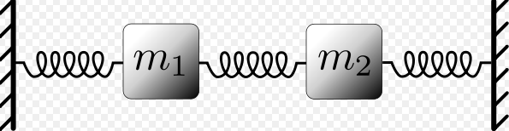






















Example
$$−k_{1}x_{1}+k_{2}\left(x_{2}−x_{1}\right), −k_{2}\left(x_{2}−x_{1}\right)−k_{3}x_{2}$$
$$f_{1}\left(t\right),f_{2}\left(t\right)$$
$$m_{1},m_{2}$$
에 가해지는 외력이다.
이 시스템에서 공기 저항등은 무시하도록 하고
은
$$k_{1}$$
$$k_{2}$$
$$k_{3}$$
$$x_{1}$$
$$x_{2}$$
고등부 물리 올림피아드(KPhO) 문제중 하나이기도 함
$$m_{1}x_{1}^{′′}=−\left(k_{1}+k_{2}\right)x_{1}+k_{2}x_{2}+f_{1}\left(t\right)$$
$$m_{2}x_{2}^{′′}=k_{2}x_{1}−\left(k_{2}+k_{3}\right)x_{2}+f_{2}\left(t\right)$$
$$m_{1}=m_{2}=1, k_{1}=k_{3}=4, k_{2}=\frac{5}{2}$$
$$\left(s^{2}+\frac{13}{2}\right)\frac{\left(2s^{2}+13\right)}{5}X_{2}−\frac{5}{2}X_{2}=\frac{2\left(1−e^{−3s}\right)}{s}$$
$$f_{1}\left(t\right)=2\left[1−H\left(t−3\right)\right], f_{2}\left(t\right)=0$$
$$x_{1}^{′′}=−\frac{13}{2}x_{1}+\frac{5}{2}x_{2}+2\left[1−H(t−3\right]$$
$$\left(\frac{4s^{4}+52s^{2}+169−25}{10}\right)X_{2}=\frac{2\left(1−e^{−3s}\right)}{s}$$
$$x_{2}^{′′}=\frac{5}{2}x_{1}−\frac{13}{2}x_{2}$$
$$X_{2}=\frac{20\left(1−e^{−3s}\right)}{4s^{5}+52s^{3}+144s}=\frac{5\left(1−e^{−3s}\right)}{s\left(s^{4}+13s^{2}+36\right)}=\frac{5\left(1−e^{−3s}\right)}{s\left(s^{2}+4\right)\left(s^{2}+9\right)}$$
초기 조건은
$$x_{1}\left(0\right)=x_{2}\left(0\right)=x_{1}^{′}\left(0\right)=x_{2}^{′}\left(0\right)=0$$
이다.
$$X_{1}=\frac{5\left(1−e^{−3s}\right)}{s\left(s^{2}+4\right)\left(s^{2}+9\right)}\frac{(2s^{2}+13)}{5}=\frac{2\left(s^{2}+\frac{13}{2}\right)\left(1−e^{−3s}\right)}{s\left(s^{2}+4\right)\left(s^{2}+9\right)}$$
$$s^{2}X_{1}=−\frac{13}{2}X_{1}+\frac{5}{2}X_{2}+\frac{2\left(1−e^{−3s}\right)}{s}$$
$$s^{2}X_{2}=\frac{5}{2}X_{1}−\frac{13}{2}X_{2}$$
$$\left(s^{2}+\frac{13}{2}\right)X_{2}=\frac{5}{2}X_{1}=\left(\frac{2s^{2}+13}{2}\right)X_{2}⟺5X_{1}=\left(2s^{2}+13\right)X_{2}$$
$$X_{1}=\frac{\left(2s^{2}+13\right)}{5}X_{2}$$

Slide 17

















$$X_{2}=\frac{20\left(1−e^{−3s}\right)}{4s^{5}+52s^{3}+144s}=\frac{5\left(1−e^{−3s}\right)}{s\left(s^{4}+13s^{2}+36\right)}=\frac{5\left(1−e^{−3s}\right)}{s\left(s^{2}+4\right)\left(s^{2}+9\right)}$$
$$X_{1}=\frac{5\left(1−e^{−3s}\right)}{s\left(s^{2}+4\right)\left(s^{2}+9\right)}\frac{(2s^{2}+13)}{5}=\frac{2\left(s^{2}+\frac{13}{2}\right)\left(1−e^{−3s}\right)}{s\left(s^{2}+4\right)\left(s^{2}+9\right)}$$
$$X_{2}=\frac{5\left(1−e^{−3s}\right)}{s\left(s^{2}+4\right)\left(s^{2}+9\right)}=\frac{5}{\left(s^{2}+4\right)\left(s^{2}+9\right)}\frac{1}{s}(1−e^{−3s})$$
$$\frac{5}{\left(s^{2}+4\right)\left(s^{2}+9\right)}\frac{1}{s}\left(1−e^{−3s}\right)=\frac{A}{s}+\frac{Bs+C}{s^{2}+4}+\frac{Ds+E}{s^{2}+9}−\frac{F}{s}e^{−3s}−\frac{Gs+H}{s^{2}+4}e^{−3s}−\frac{Is+J}{s^{2}+9}e^{−3s}$$
$$5\left(1−e^{−3s}\right)=\left(s^{2}+4\right)\left(s^{2}+9\right)A+s\left(s^{2}+9\right)\left(Bs+C\right)+s\left(s^{2}+4\right)\left(Ds+E\right)−\left(s^{2}+4\right)\left(s^{2}+9\right)Fe^{−3s}−s\left(s^{2}+9\right)\left(Gs+H\right)e^{−3s}−s\left(s^{2}+4\right)\left(Is+J\right)e^{−3s}$$
$$5−5e^{−3s}=\left(s^{4}+13s^{2}+36\right)A+\left(s^{3}+9s\right)\left(Bs+C\right)+\left(s^{3}+4s\right)\left(Ds+E\right)−\left(s^{4}+13s^{2}+36\right)Fe^{−3s}−\left(s^{3}+9s\right)\left(Gs+H\right)e^{−3s}−\left(s^{3}+4s\right)\left(Is+J\right)e^{−3s}$$
$$=\left(s^{4}+13s^{2}+36\right)A+\left(Bs^{4}+Cs^{3}+9Bs^{2}+9Cs\right)+\left(Ds^{4}+Es^{3}+4Ds^{2}+4sE\right)$$
$$−\left(s^{4}+13s^{2}+36\right)Fe^{−3s}−\left(Gs^{4}+Hs^{3}+9Gs^{2}+9Hs\right)e^{−3s}−\left(Is^{4}+Js^{3}+4Is^{2}+4Js\right)e^{−3s}$$
$$=\left(A+B+D−Fe^{−3s}−Ge^{−3s}−Ie^{−3s}\right)s^{4}+\left(C+E−He^{−3s}−Je^{−3s}\right)s^{3}+\left(13A+9B+4D−13Fe^{−3s}−9Ge^{−3s}−4Ie^{−3s}\right)s^{2}$$
$$+\left(9C+4E−9He^{−3s}−4Je^{−3s}\right)s+\left(36A−36Fe^{−3s}\right)$$
$$A+B+D=0⟺B+D=−\frac{5}{36}$$
$$A+B+D−Fe^{−3s}−Ge^{−3s}−Ie^{−3s}=0$$
$$C+E−He^{−3s}−Je^{−3s}=0$$
$$C+E=0$$
$$9B+9D=−\frac{45}{36}$$
$$13A+9B+4D−13Fe^{−3s}−9Ge^{−3s}−4Ie^{−3s}=0$$
$$13A+9B+4D=0⟺9B+4D=−\frac{65}{36}$$
$$9C+4E−9He^{−3s}−4Je^{−3s}=0$$
$$9C+4E=0$$
$$9B+4D=−\frac{65}{36}$$
$$36A−36Fe^{−3s}=0$$
$$5D=\frac{20}{36}⟺D=\frac{1}{9}$$
$$5D=\frac{20}{36}$$
$$∴A=\frac{5}{36}, F=\frac{5}{36}$$
$$B=−\frac{1}{4}$$
$$∴X_{2}=\frac{5\left(1−e^{−3s}\right)}{s\left(s^{2}+4\right)\left(s^{2}+9\right)}=\frac{5}{36}\frac{1}{s}−\frac{1}{4}\frac{s}{s^{2}+4}+\frac{1}{9}\frac{s}{s^{2}+9}−\frac{5}{36}\frac{1}{s}e^{−3s}+\frac{1}{4}\frac{s}{s^{2}+4}e^{−3s}−\frac{1}{9}\frac{s}{s^{2}+9}e^{−3s}$$

Slide 18










$$X_{1}=\frac{5\left(1−e^{−3s}\right)}{s\left(s^{2}+4\right)\left(s^{2}+9\right)}\frac{(2s^{2}+13)}{5}=\frac{2\left(s^{2}+\frac{13}{2}\right)\left(1−e^{−3s}\right)}{s\left(s^{2}+4\right)\left(s^{2}+9\right)}=\frac{2}{\left(s^{2}+4\right)\left(s^{2}+9\right)}\left(s^{2}+\frac{13}{2}\right)\frac{1}{s}(1−e^{−3s})$$
$$\frac{1}{\left(s^{2}+4\right)\left(s^{2}+9\right)}\frac{1}{s}\left(2s^{2}+13\right)(1−e^{−3s})=\left(\frac{A}{s}+\frac{Bs+C}{s^{2}+4}+\frac{Ds+E}{s^{2}+9}\right)\left(1−e^{−3s}\right)$$
$$\left(2s^{2}+13\right)\left(1−e^{−3s}\right)=\left(\frac{A}{s}+\frac{Bs+C}{s^{2}+4}+\frac{Ds+E}{s^{2}+9}\right)\left(1−e^{−3s}\right)=\left\{\left(s^{2}+4\right)\left(s^{2}+9\right)A+s\left(s^{2}+9\right)\left(Bs+C\right)+s\left(s^{2}+4\right)\left(Ds+E\right)\right\}\left(1−e^{−3s}\right)$$
$$\left(2s^{2}+13\right)\left(1−e^{−3s}\right)=\left\{\left(s^{2}+4\right)\left(s^{2}+9\right)A+s\left(s^{2}+9\right)\left(Bs+C\right)+s\left(s^{2}+4\right)\left(Ds+E\right)\right\}\left(1−e^{−3s}\right)$$
$$\left(2s^{2}+13\right)\left(1−e^{−3s}\right)=\left\{\left(s^{4}+13s^{2}+36\right)A+\left(Bs^{4}+Cs^{3}+9Bs^{2}+9Cs\right)+\left(Ds^{4}+Es^{3}+4Ds^{2}+4sE\right)\right\}\left(1−e^{−3s}\right)$$
$$\left(2s^{2}+13\right)\left(1−e^{−3s}\right)=\left\{\left(A+B+D\right)s^{4}+\left(C+E\right)s^{3}+\left(13A+9B+4D\right)s^{2}+\left(9C+4E\right)s+\left(36A\right)\right\}\left(1−e^{−3s}\right)$$
$$2s^{2}−2s^{2}e^{−3s}+13−13e^{−3s}=\left\{\left(A+B+D\right)s^{4}+\left(C+E\right)s^{3}+\left(13A+9B+4D\right)s^{2}+\left(9C+4E\right)s+\left(36A\right)\right\}\left(1−e^{−3s}\right)$$
$$A+B+D=0⟺B+D=−\frac{13}{36}$$
$$C+E=0$$
$$4B+4D=−\frac{52}{36}$$
$$13A+9B+4D=2⟺9B+4D=2−\frac{169}{36}=−\frac{97}{36}$$
$$9B+4D=−\frac{97}{36}$$
$$9C+4E=0$$
$$A=\frac{13}{36}$$
$$−5B=\frac{45}{36}⟺B=−\frac{1}{4}$$
$$D=−\frac{1}{9}$$
$$36A=13$$
$$∴X_{1}=\frac{2}{\left(s^{2}+4\right)\left(s^{2}+9\right)}\left(s^{2}+\frac{13}{2}\right)\frac{1}{s}\left(1−e^{−3s}\right)=\frac{13}{36}\frac{1}{s}−\frac{1}{4}\frac{s}{s^{2}+4}−\frac{1}{9}\frac{s}{s^{2}+9}−\frac{13}{36}\frac{1}{s}e^{−3s}+\frac{1}{4}\frac{s}{s^{2}+4}e^{−3s}+\frac{1}{9}\frac{s}{s^{2}+9}e^{−3s}$$
$$∴X_{2}=\frac{5\left(1−e^{−3s}\right)}{s\left(s^{2}+4\right)\left(s^{2}+9\right)}=\frac{5}{36}\frac{1}{s}−\frac{1}{4}\frac{s}{s^{2}+4}+\frac{1}{9}\frac{s}{s^{2}+9}−\frac{5}{36}\frac{1}{s}e^{−3s}+\frac{1}{4}\frac{s}{s^{2}+4}e^{−3s}−\frac{1}{9}\frac{s}{s^{2}+9}e^{−3s}$$
$$∴x_{1}\left(t\right)=\frac{13}{36}−\frac{1}{4}cos\left(2t\right)−\frac{1}{9}cos\left(3t\right)+\left[−\frac{13}{36}+\frac{1}{4}cos\left(2t−6\right)+\frac{1}{9}cos\left(3t−9\right)\right]H\left(t−3\right)$$
$$∴x_{2}\left(t\right)=\frac{5}{36}−\frac{1}{4}cos\left(2t\right)+\frac{1}{9}cos\left(3t\right)+\left[−\frac{5}{36}+\frac{1}{4}cos\left(2t−6\right)−\frac{1}{9}cos\left(3t−9\right)\right]H\left(t−3\right)$$

Slide 19
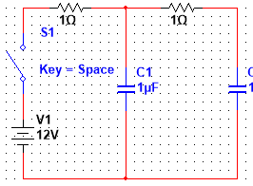











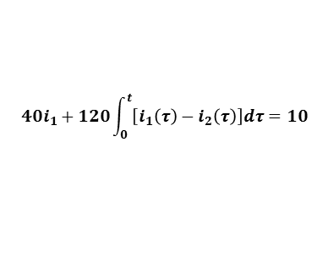


















Example
$$40Ω$$
$$i_{1}$$
$$60Ω$$
$$i_{1}$$
$$\frac{1}{120}F$$
$$\frac{1}{120}F$$
스위치는 시간이 0일때 켜지고 이때 2개의 Loop의 전류와 축전기 전하는 모두 0이다.
$$10V$$
여기에 이제 키르히호프의 전류 법칙(KVL)을 적용하도록 한다.
$$I_{1}=\frac{s+4}{4s^{2}+16s+12s+24}⟺I_{1}=\frac{1}{4}×\frac{s+4}{s^{2}+7s+6}=\frac{s+4}{4\left(s+1\right)\left(s+6\right)}$$
$$40i_{1}+120\left(q_{1}−q_{2}\right)=10$$
$$I_{2}=\frac{2}{\left(s+4\right)}I_{1}=\frac{2(s+4)}{4\left(s+1\right)\left(s+4\right)\left(s+6\right)}=\frac{1}{2\left(s+1\right)\left(s+6\right)}$$
$$60i_{2}+120q_{2}=120\left(q_{1}−q_{2}\right)$$
$$q\left(t\right)=\int_{0}^{t}{i\left(τ\right)dτ}+q\left(0\right)=\int_{0}^{t}{i\left(τ\right)dτ}$$
$$i=q^{′},q_{1}\left(0\right)=q_{2}\left(0\right)=0$$
이므로
$$\frac{s+4}{4\left(s+1\right)\left(s+6\right)}=\frac{A}{s+1}+\frac{B}{s+6}⟺s+4=4\left(s+6\right)A+4\left(s+1\right)B$$
$$40i_{1}+120\int_{0}^{t}{\left[i_{1}\left(τ\right)−i_{2}\left(τ\right)\right]dτ}=10$$
$$s+4=\left(4s+24\right)A+\left(4s+4\right)B⟺\left(4A+4B\right)s+\left(24A+4B\right)$$
$$60i_{2}+120\int_{0}^{t}{i_{2}\left(τ\right)dτ}=120\int_{0}^{t}{\left[i_{1}\left(τ\right)−i_{2}\left(τ\right)\right]dτ}$$
$$4A+4B=1, 24A+4B=4$$
$$A=\frac{3}{20}, B=\frac{1}{10}$$
$$40I_{1}+\frac{120}{s}I_{1}−\frac{120}{s}I_{2}=\frac{10}{s}⟺4I_{1}+\frac{12}{s}I_{1}−\frac{12}{s}I_{2}=\frac{1}{s}$$
$$I_{1}=\frac{s+4}{4\left(s+1\right)\left(s+6\right)}=\frac{3}{20}\frac{1}{s+1}+\frac{1}{10}\frac{1}{s+6}$$
$$60I_{2}+\frac{120}{s}I_{2}=\frac{120}{s}I_{1}−\frac{120}{s}I_{2}⟺I_{2}+\frac{2}{s}I_{2}=\frac{2}{s}I_{1}−\frac{2}{s}I_{2}$$
$$\frac{1}{2\left(s+1\right)\left(s+6\right)}=\frac{A}{s+1}+\frac{B}{s+6}⟺1=2\left(s+6\right)A+2\left(s+1\right)B$$
$$\left(1+\frac{4}{s}\right)I_{2}=\frac{2}{s}I_{1}⇔I_{2}=\frac{2}{s}\left(\frac{s}{s+4}\right)I_{1}=\frac{2}{\left(s+4\right)}I_{1}$$
$$1=\left(2s+12\right)A+\left(2s+2\right)B⟺1=\left(2A+2B\right)s+\left(12A+2B\right)$$
$$4I_{1}+\frac{12}{s}I_{1}−\frac{12}{s}I_{2}=\frac{1}{s}⟺4I_{1}+\frac{12}{s}I_{1}−\frac{12}{s}×\frac{2}{\left(s+4\right)}I_{1}=\frac{1}{s}$$
$$2A+2B=0, 12A+2B=1$$
$$\left(\frac{4s\left(s+4\right)+12\left(s+4\right)−24}{s\left(s+4\right)}\right)I_{1}=\frac{1}{s}$$
$$A=\frac{1}{10}, B=−\frac{1}{10}$$
$$\frac{4s\left(s+4\right)+12\left(s+4\right)−24}{s+4}I_{1}=1$$
$$I_{2}=\frac{1}{2\left(s+1\right)\left(s+6\right)}=\frac{1}{10}\frac{1}{s+1}−\frac{1}{10}\frac{1}{s+6}$$
$$∴i_{1}\left(t\right)=\frac{3}{20}e^{−t}+\frac{1}{10}e^{−6t}, i_{2}\left(t\right)=\frac{1}{10}e^{−t}−\frac{1}{10}e^{−6t}$$

Slide 20
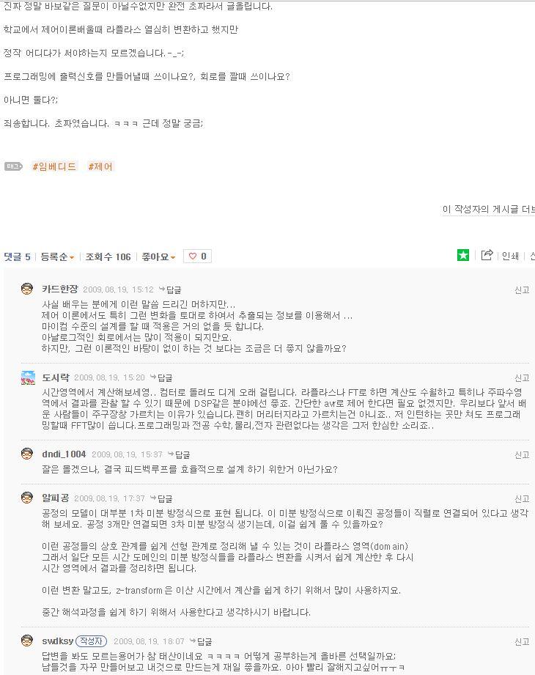
불명확한 추측성 글
(근대 모터 제어나 디지털 통신 및 레이더는 생각 안하나요 ?)
명언
정답
짧고 굵은 정답

